Slide 1
TOÁN
TOÁN

Slide 3
Chúng ta hãy cùng khám phá nông trại thôi nào!

Slide 4
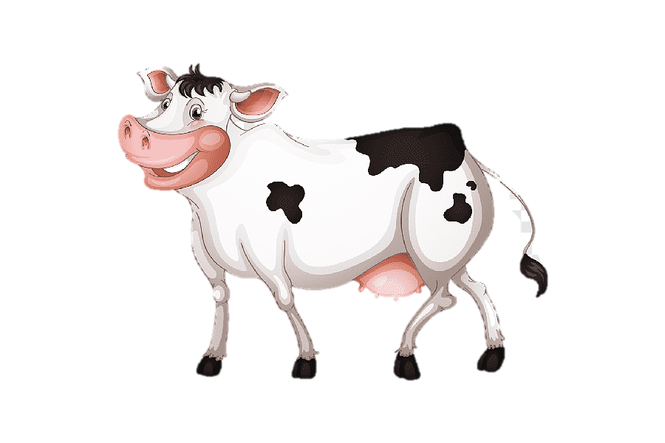
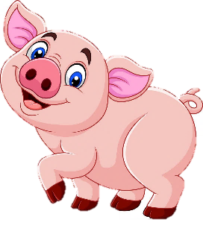
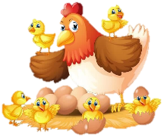
Notes:
Thầy cô kịk vào từng biểu tượng để đến với slide câu hỏi
Kick vào mũi tên để đến phần khám phá

Slide 5
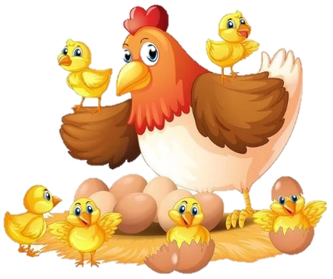
Khi quy đồng mẫu số hai phân số
ta làm như thế nào?
Bước 1: Tìm mẫu số chung
Bước 2: Áp dụng tính chất cơ bản của phân số, viết phân số còn lại thành phân số có mẫu số là mẫu số chung.
Notes:
Thầy cô kick vào biểu tượng góc trái để trở về

Slide 6
Quy đồng mẫu số hai phân số sau:
1
3
và
2
10
1
1
x
5
5
=
=
2
2
x
5
10
Vậy quy đồng mẫu số hai phân số $\frac{1}{2}$ và $\frac{3}{10}$ được hai phân số $\frac{5}{10}$và $\frac{3}{10}$ .
Notes:
Thầy cô kick vào biểu tượng góc trái để trở về

Slide 7
Quy đồng mẫu số hai phân số sau:
2
4
và
5
15
2
2
x
3
6
=
=
5
5
x
3
15
Vậy quy đồng mẫu số hai phân số $\frac{2}{5}$ và $\frac{4}{15}$ được hai phân số $\frac{6}{15}$và $\frac{4}{15}$ .
Notes:
Thầy cô kick vào biểu tượng góc trái để trở về

Slide 8
Chơi vui quá, chúng ta đi tiếp thôi…

Slide 10
1
Quy đồng mẫu số các phân số.

Slide 11
$$\frac{4}{7}$$
= $\frac{4 x 2}{7 x 2}$
= $\frac{8}{14}$
Ta có:
Vậy quy đồng mẫu số hai phân số $\frac{9}{14}$ và $\frac{4}{7}$ ta được hai phân số $\frac{9}{14}$ và $\frac{8}{14}$.

Slide 12
$$\frac{8}{3}$$
= $\frac{8 x 3}{3 x 3}$
= $\frac{24}{9}$
Ta có:
Vậy quy đồng mẫu số hai phân số $\frac{25}{9}$ và $\frac{8}{3}$ ta được hai phân số $\frac{25}{9}$ và $\frac{24}{9}$.

Slide 13
$$\frac{6}{7}$$
= $\frac{6 x 10}{7 x 10}$
= $\frac{60}{70}$
Ta có:
Vậy quy đồng mẫu số hai phân số $\frac{6}{7}$ và $\frac{9}{70}$ ta được hai phân số $\frac{60}{70}$ và $\frac{9}{70}$.

Slide 14
2
Câu nào đúng, câu nào sai?
THỰC HIỆN CÁ NHÂN

Slide 15
$$\frac{4}{3}$$
= $\frac{4 x 6}{3 x 6}$
= $\frac{24}{18}$
Ta có:
Vậy quy đồng mẫu số hai phân số $\frac{4}{3}$ và $\frac{12}{18}$ ta được hai phân số $\frac{24}{18}$ và $\frac{12}{18}$.

Slide 16
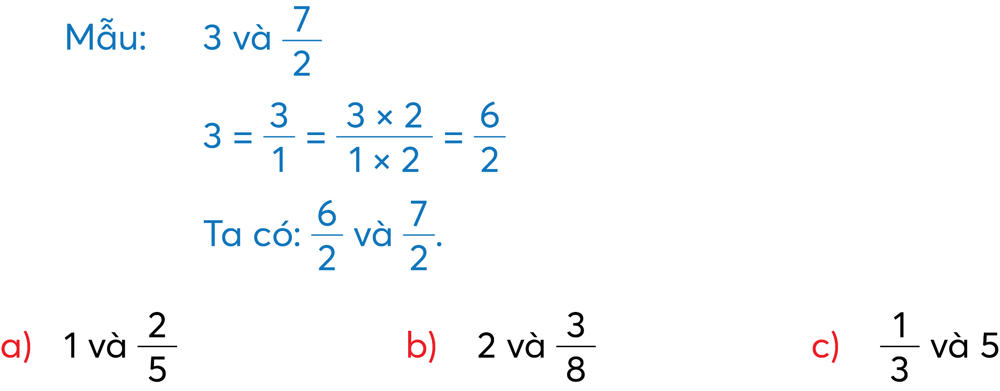
3
Hãy viết các số sau thành hai phân số có chung mẫu số.

Slide 17
3
Hãy viết các số sau thành hai phân số có chung mẫu số.
$$\frac{5}{5}$$
1 = $\frac{1}{1}=\frac{1 x 5}{1 x 5}$
=
$$\frac{5}{5}$$
$$\frac{2}{5}$$
Ta có
và

Slide 18
3
Hãy viết các số sau thành hai phân số có chung mẫu số.
$$\frac{16}{8}$$
2 = $\frac{2}{1}=\frac{2 x 8}{1 x 8}$
=
$$\frac{16}{8}$$
$$\frac{3}{8}$$
Ta có
và

Slide 19
3
Hãy viết các số sau thành hai phân số có chung mẫu số.
$$\frac{15}{3}$$
5 = $\frac{5}{1}=\frac{5 x 3}{1 x 3}$
=
$$\frac{1}{3}$$
$$\frac{15}{3}$$
Ta có
và

Slide 20
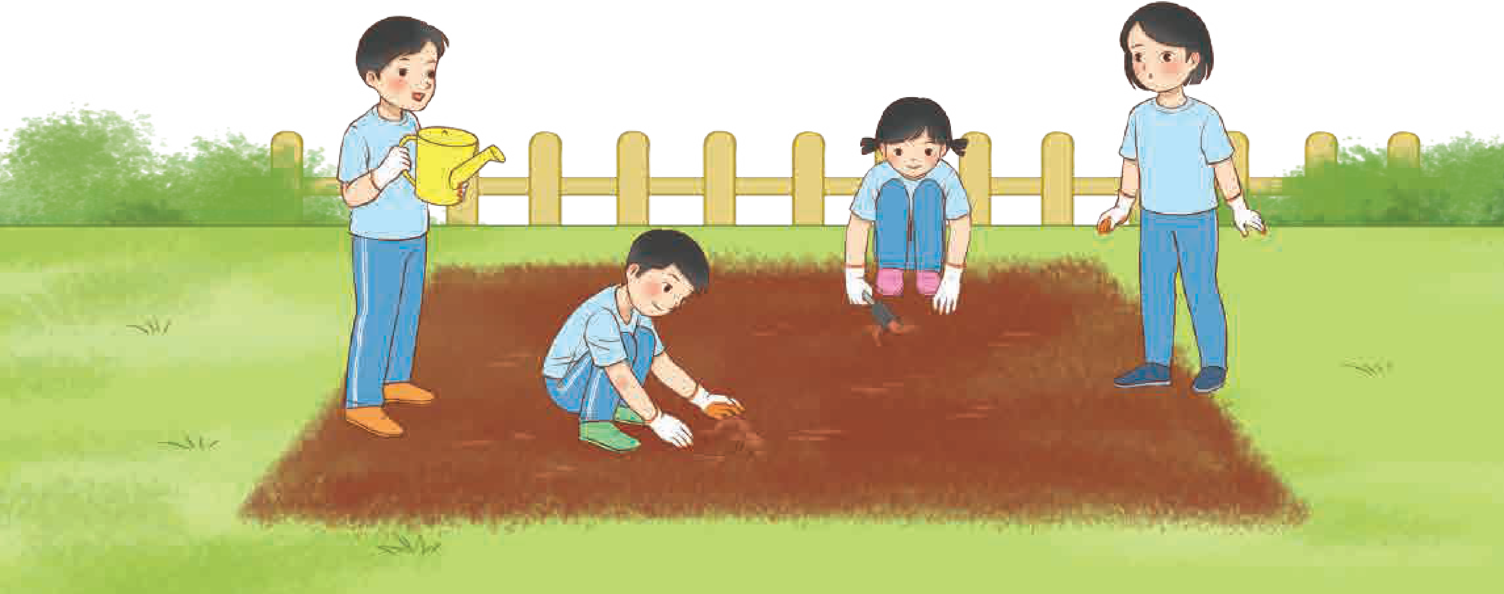

Slide 21
$$\frac{1}{2}$$
$$\frac{1 x 3}{2 x 3}$$
$$\frac{3}{6}$$
$$\frac{1}{3}$$
$$\frac{1 x 2}{3 x 2}$$
$$\frac{2}{6}$$
$$=$$
$$=$$
$$=$$
$$=$$
$$\frac{1}{2}$$
$$\frac{1}{3}$$
$$\frac{1}{6}$$
$$\frac{3}{6}$$
$$\frac{2}{6}$$
$$\frac{1}{6}$$
$$Quy đồng mẫu các phân số$$
$$;$$
$$;$$
$$được$$
$$;$$
$$;$$

Slide 22
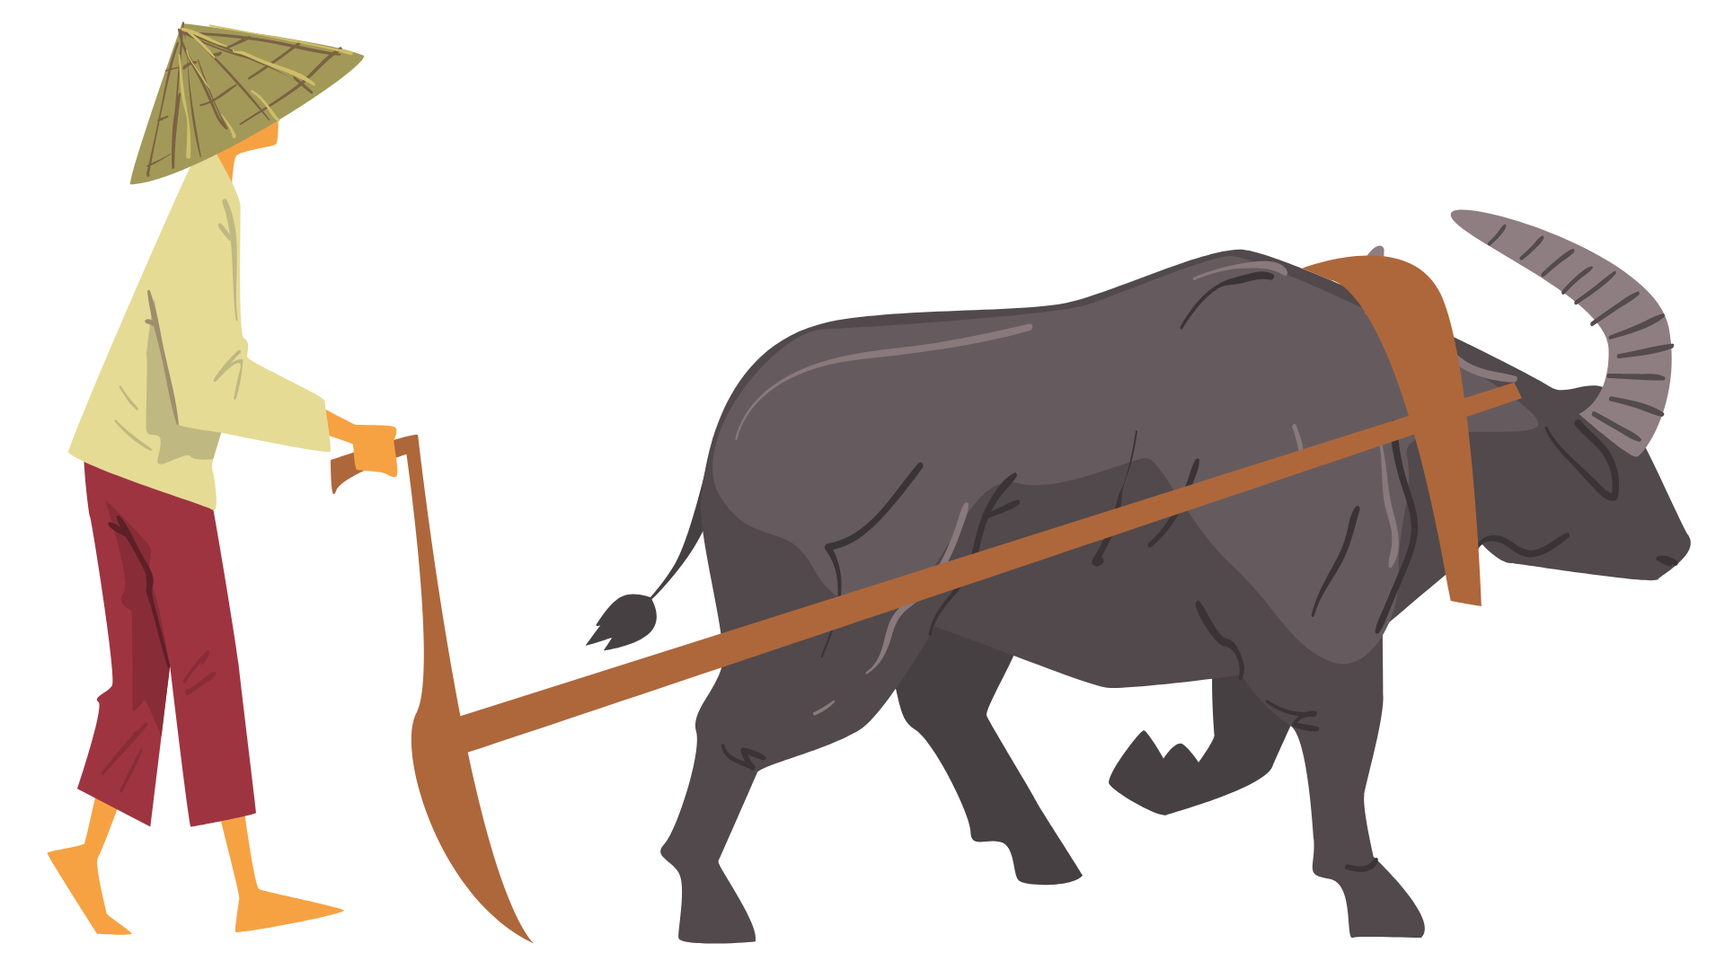
DẶN DÒ
DẶN DÒ
GV GHI DẶN DÒ Ở ĐÂY.
GV GHI DẶN DÒ Ở ĐÂY.
GV GHI DẶN DÒ Ở ĐÂY.
GV GHI DẶN DÒ Ở ĐÂY.

